Slide 1
„Šiaurės kryptimi“ kalbų mokykla
A2.2
Septinta pamoka
2024.04.02

Slide 2
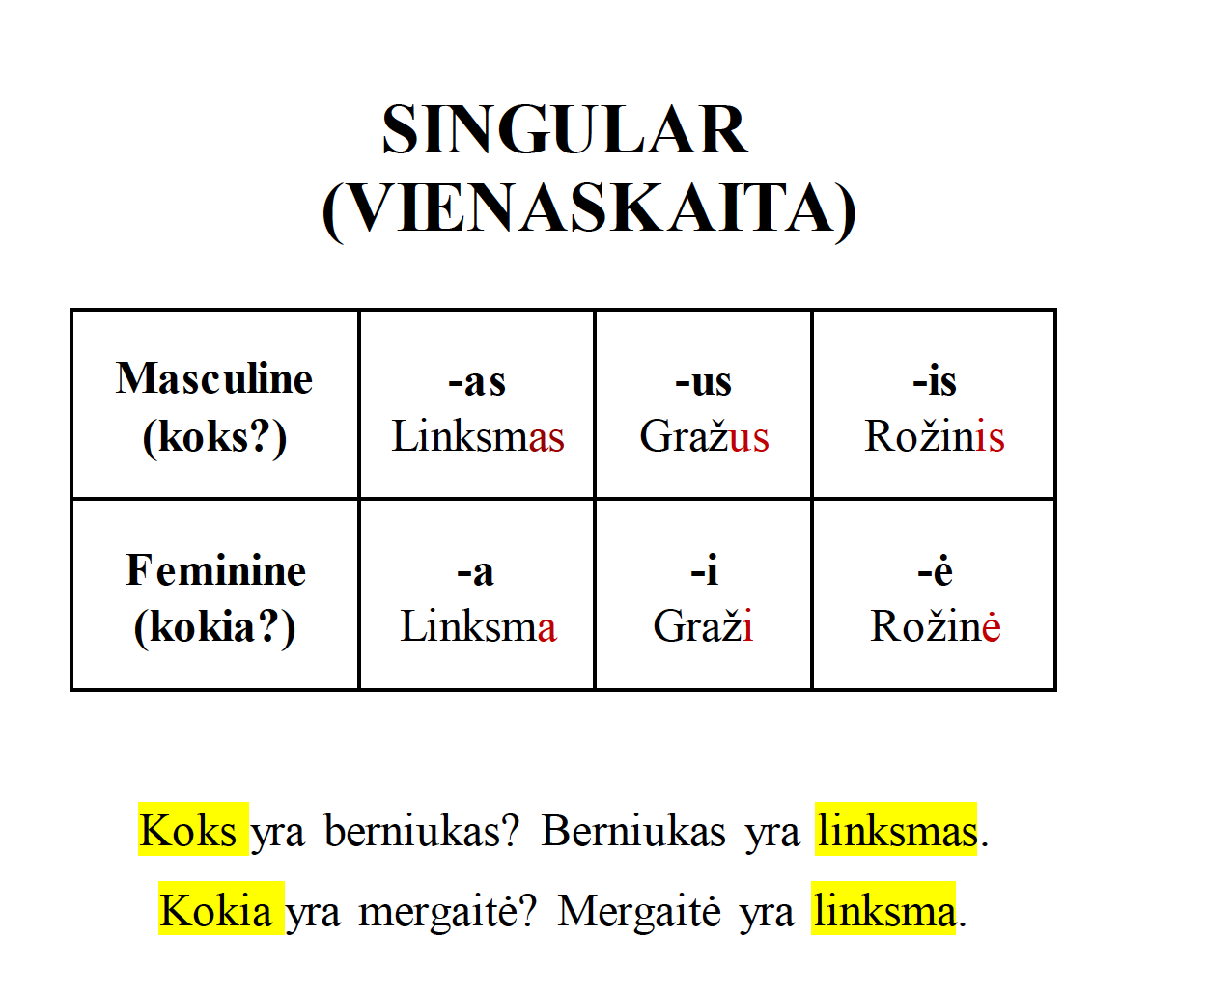
BŪDVARDŽIAI (VNS)
LINKSNIS | LINKSMAS | GRAŽUS | ROŽINIS
GENITIVE (KO?) | -o | -aus | -io
DATIVE (KAM?) | -am | -iam | -iam
ACCUSATIVE (KĄ?) | -ą | -ų | -į
INSTRUMENTAL (KUO?) | -u | -iu | -iu
LOCATIVE (KUR?) | -ame | -iame | -iame
LINKSNIS | LINKSMA | GRAŽI | ROŽINĖ
GENITIVE (KO?) | -os | -ios | -ės
DATIVE (KAM?) | -ai | -iai | -ei
ACCUSATIVE (KĄ?) | -ą | -ią | -ę
INSTRUMENTAL (KUO?) | -a | -ia | -e
LOCATIVE (KUR?) | -oje | -ioje | -ėjė

Slide 3
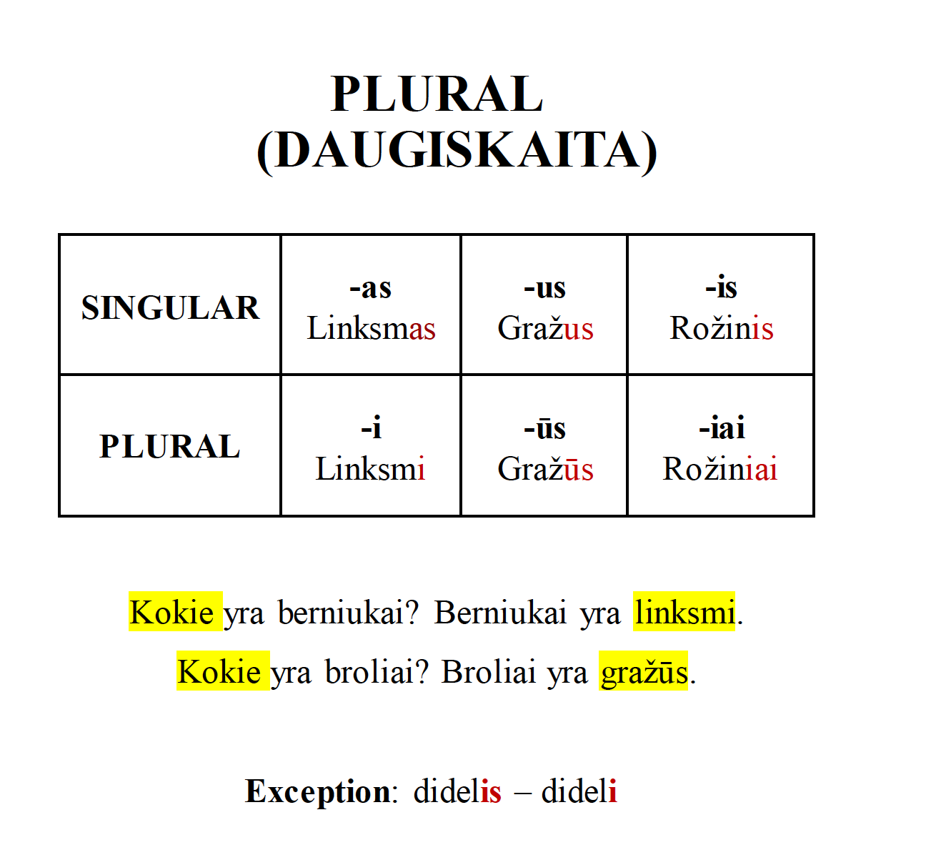
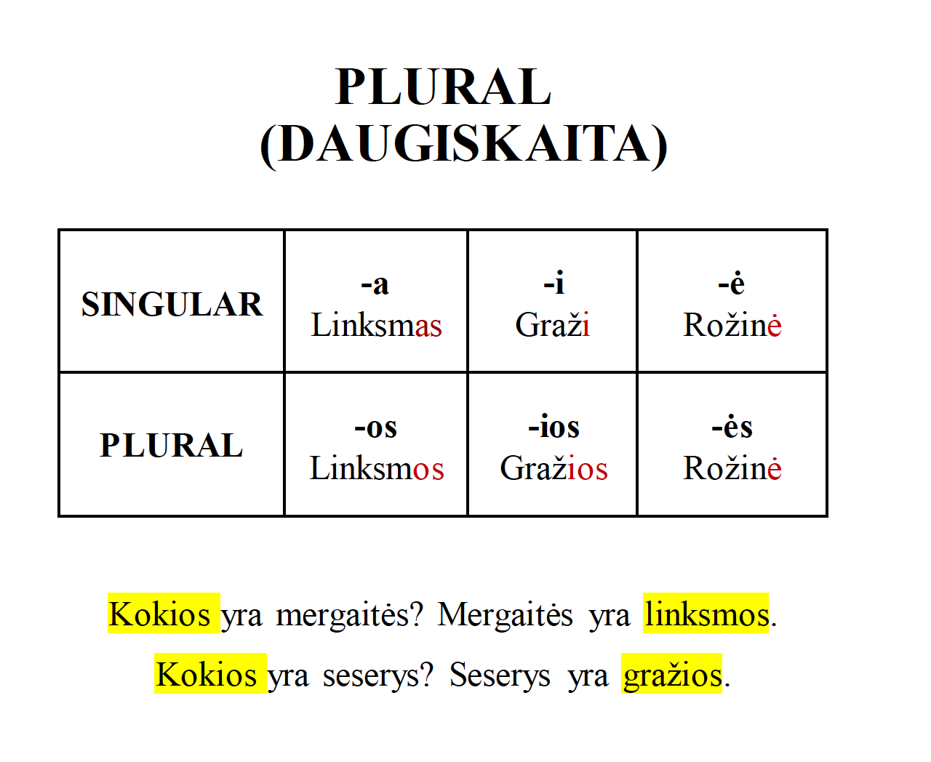
BŪDVARDŽIAI (DGS)
LINKSNIS | LINKSMI | GRAŽŪS | ROŽINIAI
GENITIVE (KO?) | -ų | -ių | -ių
DATIVE (KAM?) | -iems | -iems | -iams
ACCUSATIVE (KĄ?) | -us | -ius | -ius
INSTRUMENTAL (KUO?) | -ais | -iais | -iais
LOCATIVE (KUR?) | -uose | -iuose | -iuose
LINKSNIS | LINKSMOS | GRAŽIOS | ROŽINĖS
GENITIVE (KO?) | -ų | -ių | -ių
DATIVE (KAM?) | -oms | -ioms | -ėms
ACCUSATIVE (KĄ?) | -as | -ias | -es
INSTRUMENTAL (KUO?) | -omis | -iomis | -ėmis
LOCATIVE (KUR?) | -ose | -iose | -ėse

Slide 4
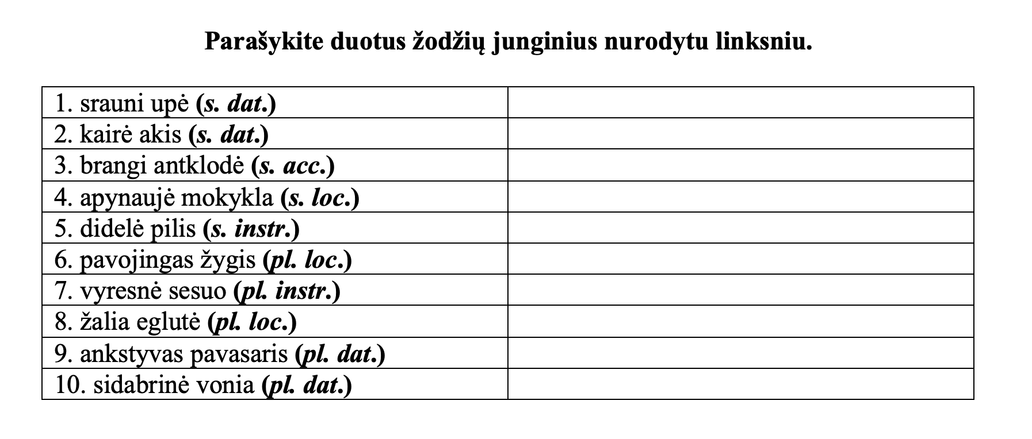
Užduotys

Slide 5
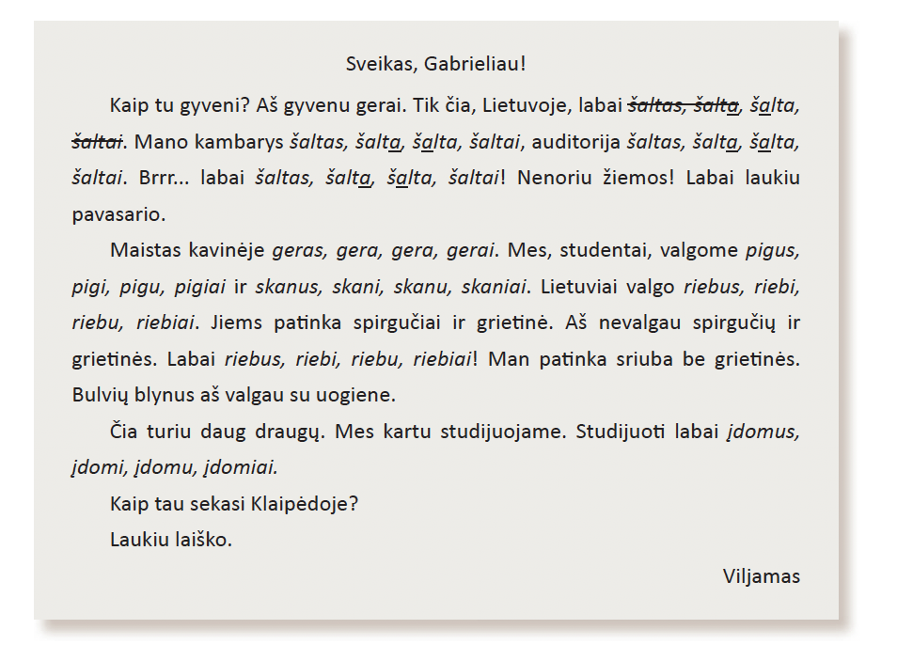
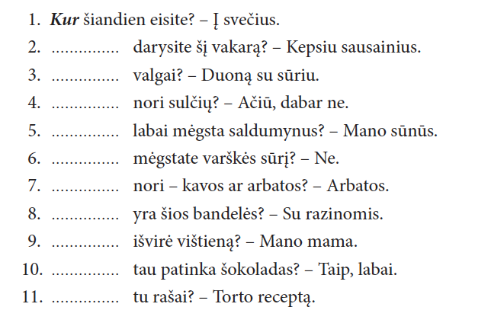
Kartojimo užduotys

Slide 6
Išverskite į lietuvių kalbą:
I buy yellow bananas. They are big and tasty.
The girls are fun and smart. I do not know their names. They are hard.
I bought some strawberries for my three little children. They eat strawberries with their little hands.
I don’t like being in big cities. I like to go to little and cosy towns.
She doesn’t have older sisters; she has four older brothers.
Our grandma is old and beautiful. She has been to seven countries. She likes to travel to beautiful places with her two friends.
Their daughter has pink hair! I think it’s beautiful, but I would never like to have pink hair.
Students eat cheaply and tasty. One student ate two fatty cepelinas yesterday.
A week ago, I got to know five tall people. I met them in a small and dark bar for tall people.
Beef in the cities of Lithuania is expensive, maybe a little cheaper in the countryside.
My mother usually buys six kilograms of red meat.

Slide 7
Skaitymas (Namų darbas)
Kaime lietuviai daug dirba žiemą ir vasarą. Daug dirba ir daug valgo. Jie mėgsta lašinius su svogūnais, agurkais, pomidorais ir su juoda duona. Nežinote, kas tai yra lašiniai? Tai labai riebi kiauliena. Paprastai rūkyta. Ne visiems patinka. Lietuviai valgo daug bulvių. Labai mėgsta bulvių blynus. Ar ragavote cepelinų?
Jeigu neragavote, būtinai nueikite į lietuviškų patiekalų restoraną. Cepelinus mes darome iš virtų ir iš žalių bulvių. Į vidų dedame kiaulienos, varškės arba grybų. Po to verdame. Bulvių blynus ir cepelinus valgome su grietine arba spirgučiais.
Ar jau valgėte šaltibarščių? Tai šalta sriuba. Labai nesunku pasidaryti namie. Mes labai mėgstame šaltibarščius vasarą. Reikia grietinės, vandens, kefyro, agurkų, svogūnų, trupučio krapų. Jeigu patinka, burokėlių, kiaušinio. Druskos pagal skonį. Valgome su bulvėmis. Šaltibarščius mėgsta ne tik kaime, bet ir mieste. Jie patinka ir užsieniečiams. Vasarą galite užsisakyti šaltibarščių kavinėse.
Studentai dažniausiai valgo universiteto kavinėje. Ten pigiau negu senamiesčio kavinėse. Studentai dažniausiai skuba, nes pertraukos labai trumpos. Jie valgo tik salotų ar bandelę, geria puoduką kavos ar arbatos. Ir vėl bėga į auditorijas. Jeigu jie neturi laiko, suvalgo tik sumuštinį ar obuolį iš savo kuprinės. Vakare studentų bendrabutyje jie dažnai kepa bulvių arba kiaušinienės, verda makaronų.
Šeštadienį ir sekmadienį laukiame svečių. Mėgstame juos pavaišinti. Ar jūs matėte parduotuvėje didelį gražų pyragą? Jo pavadinimas – šakotis. Tas pyragas panašus į medį. Medis turi šakų, ir šakotis turi šakų. Tik reta šeimininkė moka jį iškepti. Bet jūs galite nusipirkti parduotuvėje. Labai skanu!

